Slide 1
50 tâches principales - T3
Que pouvons-nous apprendre des résultats?
Bureau de la transformation numérique • #Canadapointca • février 2023
Notes:
Diapositive d’ouverture

Slide 2
Vue d’ensemble : 50 principales tâches du Sondage sur la réussite des tâches
Au cours du dernier trimestre, nous avons constaté des signes d’amélioration :
Taux de réussite global le plus élevé pour toutes les tâches du gouvernement du Canada à ce jour : 67,9 %
26 des 50 tâches principales avaient plus de 70 % - le nombre le plus élevé à ce jour
Seule 1 des 50 tâches principales était dans le rouge (moins de 50 %)
4 des 50 tâches principales ont enregistré des augmentations de plus de 10 %
Renouveler un passeport, demander un passeport, connexion à IRCC, effectuer un paiement à l’ARC
 | Exercice 2021-2022 |  | Exercice 2022-2023
 | T3 | T4 | T1 | T2 | T3
Moyenne globale d’accomplissement de tâches | 65,1 % | 64,3 % | 63,6 % | 65,0 % | 67,9 %
50 tâches principales dans le vert | 18 | 19 | 16 | 19 | 26
50 tâches principales dans l’orange | 29 | 28 | 30 | 27 | 23
50 tâches principales dans le rouge | 3 | 3 | 4 | 4 | 1
La plupart des 50 tâches principales sont présentes chaque trimestre, mais il existe des fluctuations saisonnières. Ce trimestre, 7 nouvelles tâches ont figuré parmi les 50 tâches principales.

Slide 3
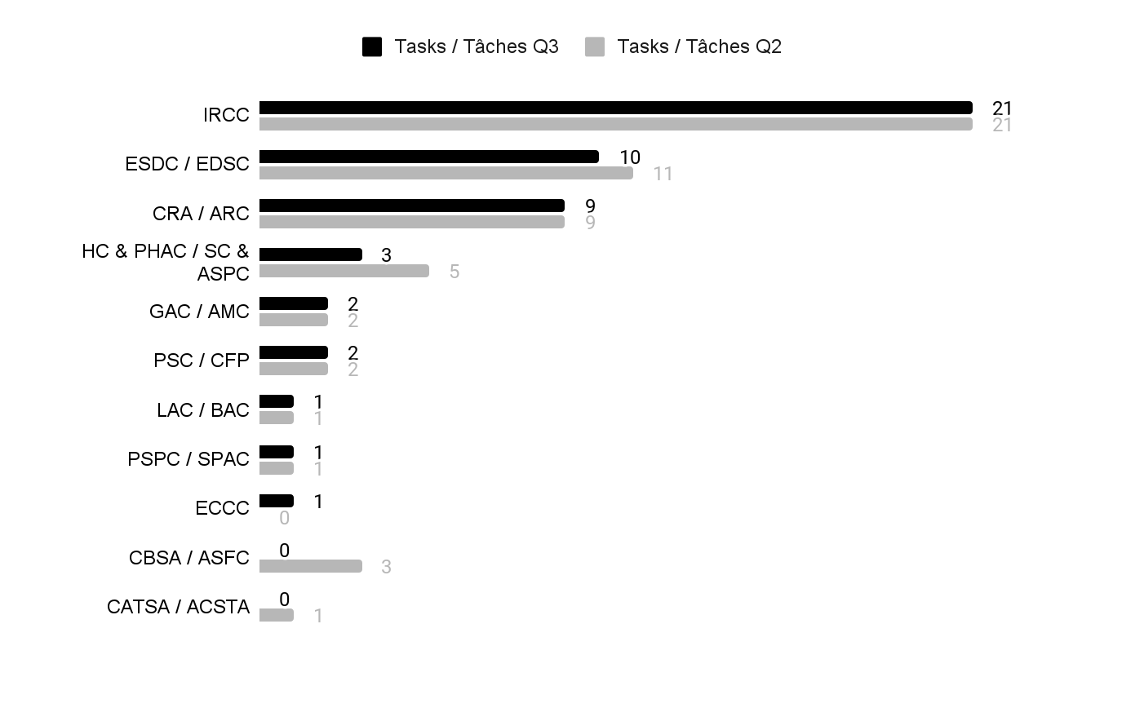
À qui appartiennent les 50 principales tâches du Sondage sur la réussite des tâches?
80 %
des 50 tâches principales appartiennent à IRCC, EDSC ou l’ARC
Plusieurs tâches de voyage ne figuraient plus parmi les 50 tâches principales après la suppression des restrictions liées à la COVID-19.

Slide 4
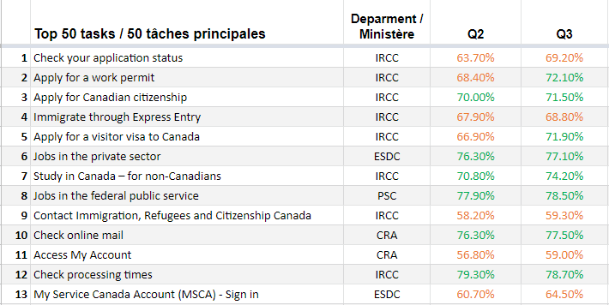
50 tâches principales : résultats
Comment regarder les données trimestrielles?
Que pouvez-vous faire avec ces données?
Intégrer le Sondage sur la réussite des tâches dans les opérations quotidiennes
Feuille de calcul avec les 50 meilleurs résultats

Slide 5
Faites preuve de curiosité à l’égard des résultats
Comparez vos derniers résultats au trimestre précédent (ou à votre période précise)
Recherchez des augmentations ou des diminutions
Vérifiez si le changement est important
Formule d’importance dans la feuille de calcul
Enquêtez sur ce qui a pu causer le changement
Changements du site Web et du contenu
Changements externes du niveau de service
« Ça s’est tellement amélioré depuis l’été dernier. Je suis si heureux d’avoir obtenu un rendez-vous plus rapide » (Renouvellement d’un passeport)
Incertain? Vérifiez les rétroactions pour une ou plusieurs tâches
Vérifiez les analyses et les données du centre d’appels
Échangez les expériences réussies
Quelque chose a-t-il changé ce trimestre? Pourquoi?

Slide 6
J’ai un fichier Excel… que faire maintenant?
Déterminer un rythme d’établissement de rapport
Combien de vos tâches reçoivent des réponses suffisantes pour établir le rapport de vos résultats aux échéances trimestrielles, semestrielles ou annuelles?
Besoin de plus de réponses? Communiquez avec nous pour discuter des options.
Vous pouvez toujours utiliser les rétroactions sur les tâches comme outil de recherche qualitatif tout au long de l’année.
Familiarisez-vous avec les résultats des tâches de votre ministère :
Établissement de rapport (quantitatif)
Recherche (qualitatif)

Slide 7
Quelles sont les tâches les plus problématiques?
Laquelle de vos tâches reçoit les scores de réussite les plus bas?
Connaissez-vous les enjeux liés à ces tâches?
Choisissez une (ou plusieurs) tâche(s) à faible rendement (avec le plus de réponses) chaque trimestre pour lire les rétroactions.
Commencez avec un petit ensemble de données numériques. Il faut moins d’une heure pour télécharger et lire 50 à 100 rétroactions sur une tâche.
Avez-vous appris quelque chose de nouveau?
Consultez les onglets dans les résultats trimestriels « Tâches pour améliorer le score de la dette » ou « Résultats par dette principale »

Slide 8
Quelles sont les tâches les plus problématiques?
Existe-t-il des solutions rapides à explorer?
Exemple - Recherchez : « Pour savoir "qui peut être une référence pour un passeport", j’ai dû chercher sur Google, ce qui m’a conduit à la page Twitter de Passeport Canada. À partir de cette page, il y avait un lien vers la page répondant à ma question. »
Exemple - Conception du contenu ou navigation : "Les informations écrites sont assez longues. Ce serait formidable que le contenu soit raccourci ou segmenté de manière à faciliter l’obtention d’une réponse rapide à ma question. Par exemple, j’essayais de déterminer qui pouvait se porter garant pour ma fille et il m’a fallu quelques cliques et quelques paragraphes de lecture pour obtenir ma réponse. »
Faut-il aller plus loin que le Web? La technologie de l’information? Les politiques?
Consultez les onglets dans les résultats trimestriels « Tâches pour améliorer le score de la dette » ou « Résultats par dette principale »

Slide 9
Diffuser les données autrement que par l’établissement de rapport
Intégrez les rétroactions du sondage dans les flux de travaux quotidiens qui prennent en charge les tâches en :
Déterminant les frustrations des utilisateurs;
Répondant aux frustrations des utilisateurs lorsqu’ils travaillent sur des demandes de publication.
Conception et fourniture de services centrés sur le client « S’assurer que les rétroactions des clients, notamment les rétroactions des clients en direct, les sondages sur la satisfaction des clients et les tests d’expérience utilisateur, sont collectées et utilisées pour améliorer les services selon les directives et l’orientation du SCT. »
Ligne directrice sur les services et le numérique
Le Sondage sur la réussite des tâches du gouvernement du Canada est une source de recherche « permanente » sur l’expérience client
Notes:
Exemple de contenu diapositive 2

Slide 10
Questions pour les Priorités Web du gouvernement du Canada
Qui est responsable de lire les rétroactions?
Comment votre équipe décide-t-elle sur quoi travailler et comment utilise-t-elle les données pour prendre cette décision?
Quels sont vos questions et obstacles à l’utilisation du Sondage sur la réussite des tâches pour améliorer vos tâches?

Slide 11
Ressources
Prototype (en anglais uniquement) de l’orientation du Sondage sur la réussite des tâches
Outil de visualisation de la rétroaction
Utilisateur :feedback-retroaction@canada.ca
Mot de passe : Canada
Vous avez besoin d’aide?
Communiquez avec le Bureau de la transformation numérique
dto.btn@tbs-sct.gc.ca

